Slide 1
SYRIAQUE Étude des verbes réguliers v.5a 6 mai 2023

Slide 2
Préambule
Avertissement : les verbes irréguliers et des locutions verbales sont
répertoriés dans le Dictionnaire syriaque-français, sans les verbes réguliers *
Parmi les verbes réguliers on distingue :
• les verbes ordinaires (bilittères ou trilittères) ;
on en compte 3607 * ;
• les verbes rares (plurilittères) ; on en compte
seulement 287 *.
* Les verbes réguliers font l’objet du document intitulé Les verbes syriaques
réguliers **
** Ces documents sont disponibles sur le site Tradere-doc.fr

Slide 3
Première partie
Verbes ordinaires
Les diapositives 4 à 13 suivantes expliquent comment ces verbes sont structurés
selon 9 classes
et 6 six voix : 3 voix actives et 3 voix passives.

Slide 4
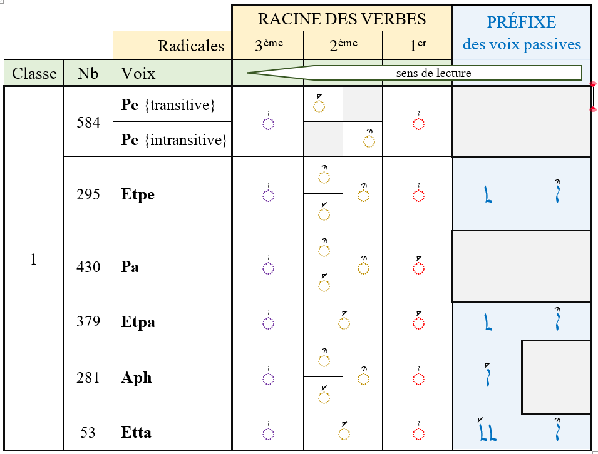

Slide 5
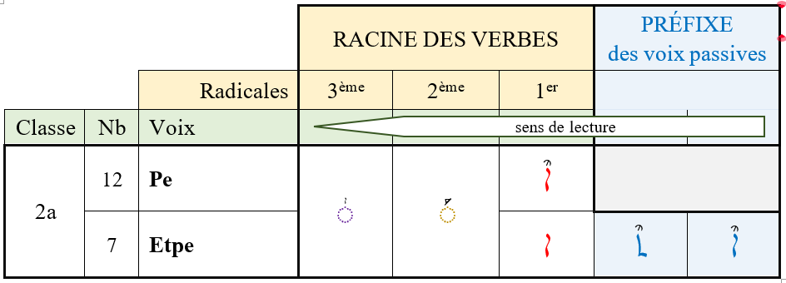

Slide 6
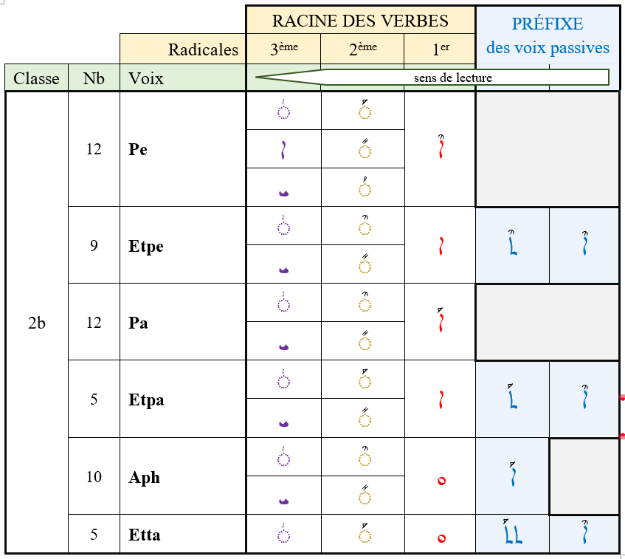

Slide 7
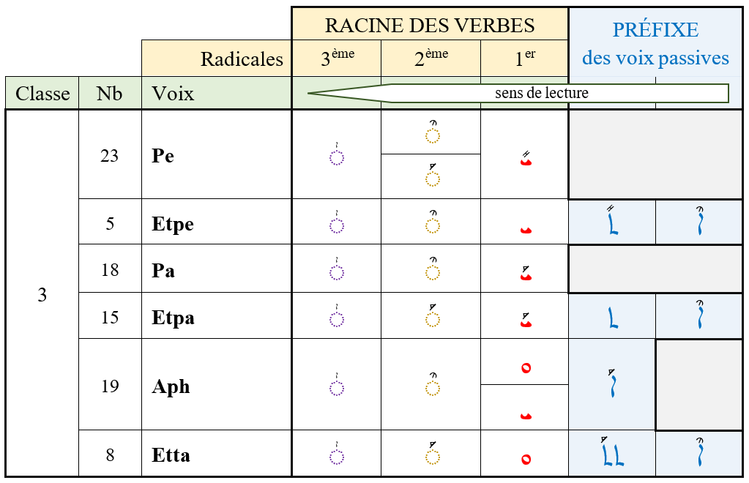

Slide 8
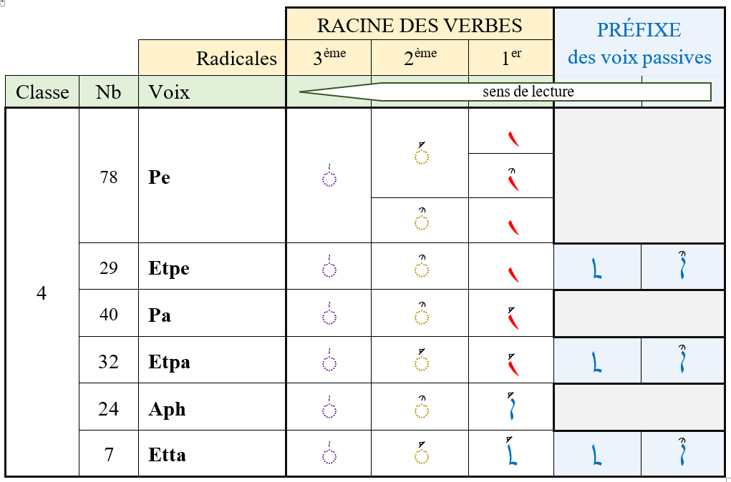

Slide 9
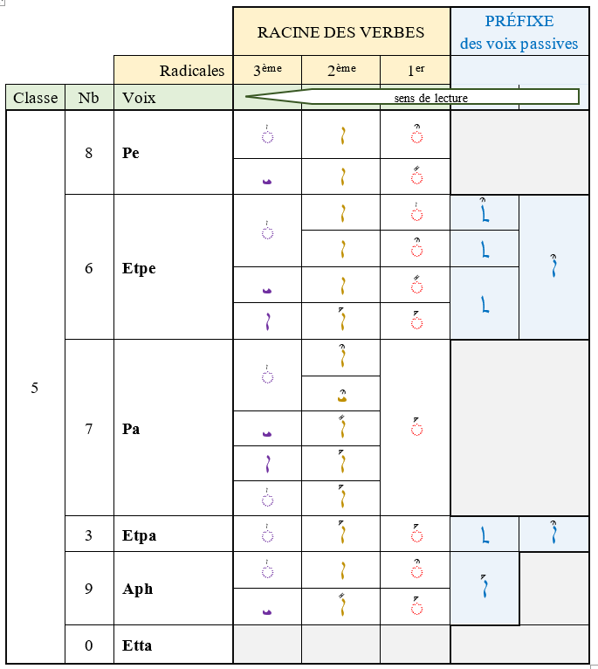

Slide 10
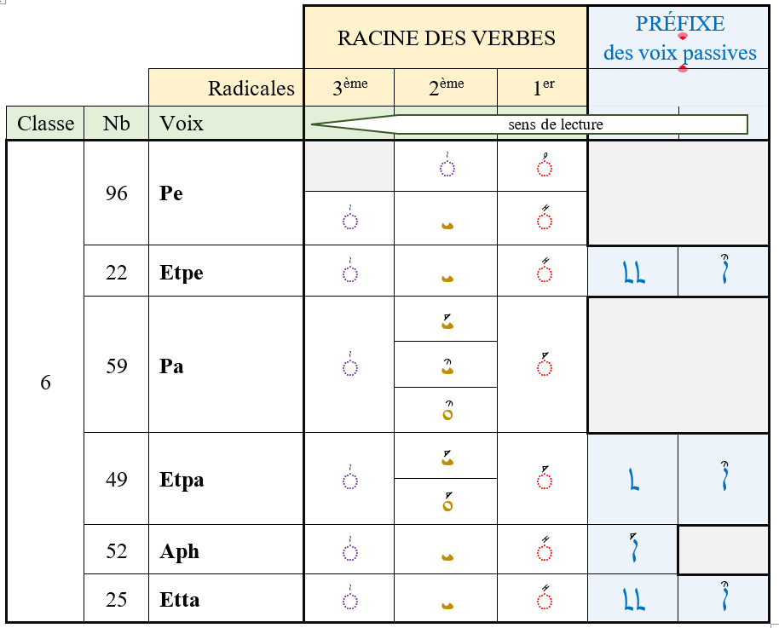

Slide 11
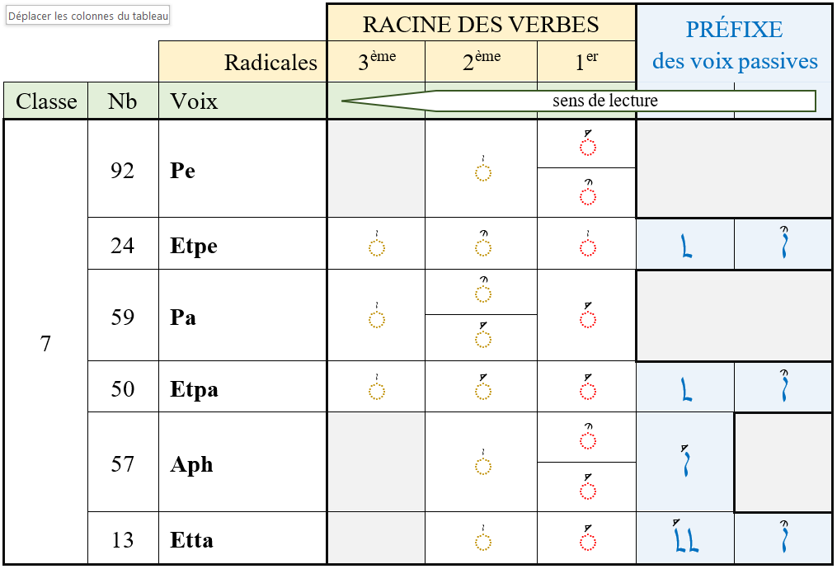

Slide 13
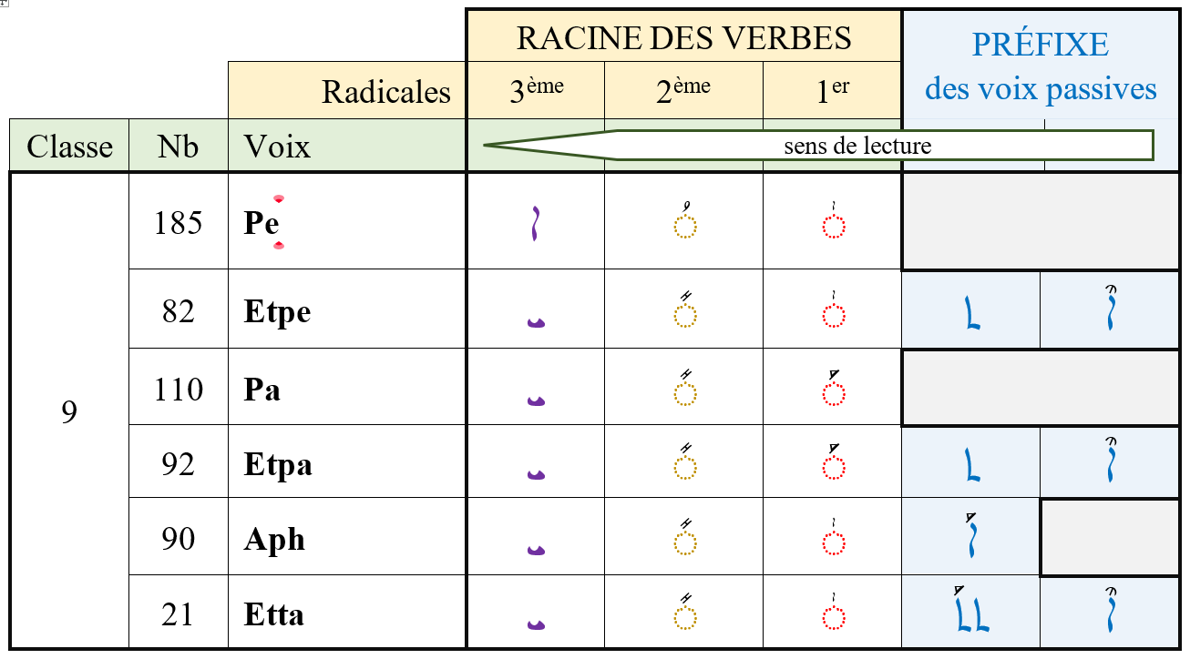

Slide 15
Troisième partie
Verbes rares
Les diapositives 15 à 23 suivantes expliquent comment ces verbes sont structurés
selon 8 types
et diverses formes, actives ou passives

Slide 16
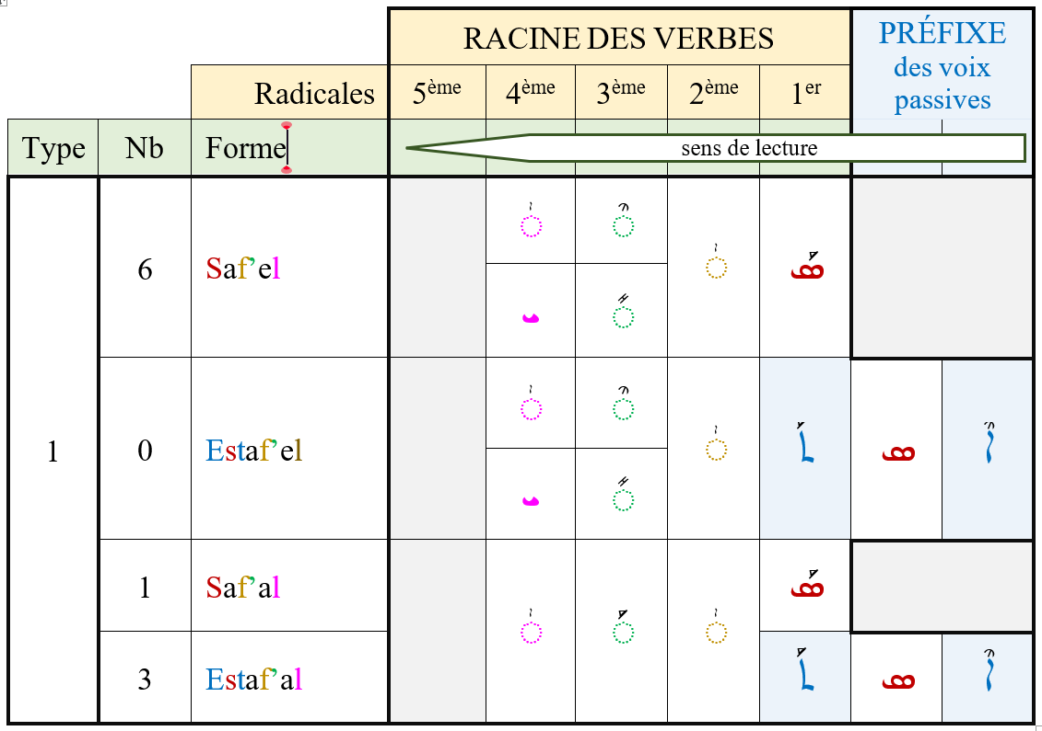

Slide 17
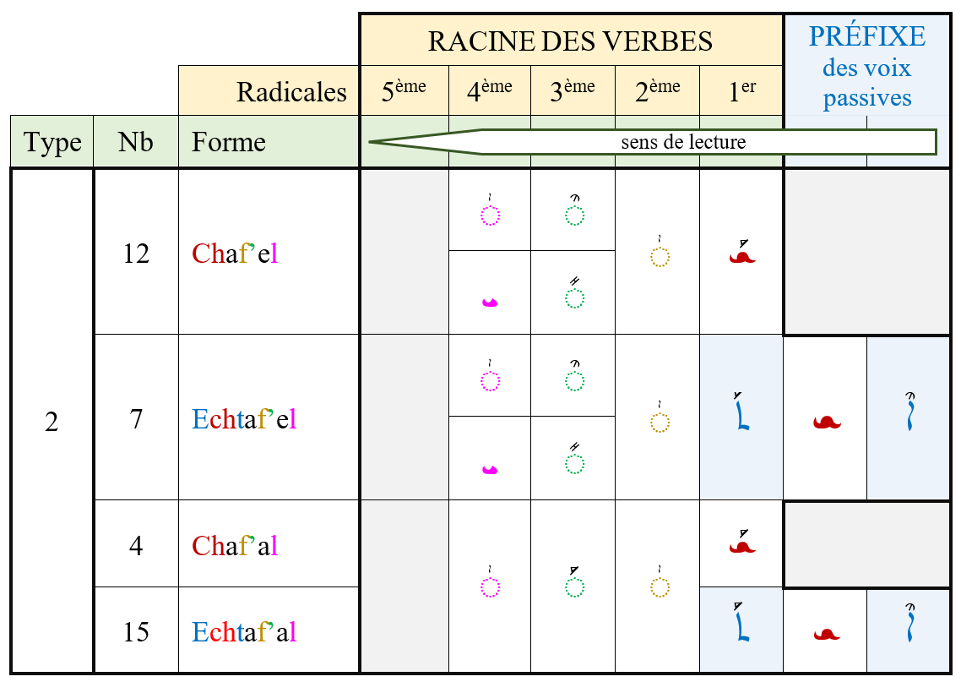

Slide 18
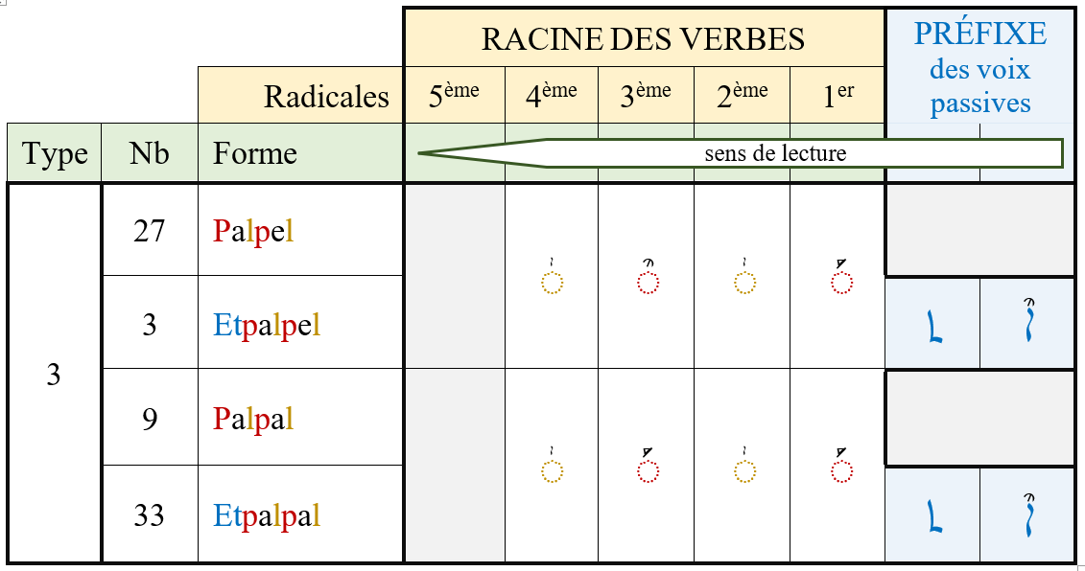

Slide 19
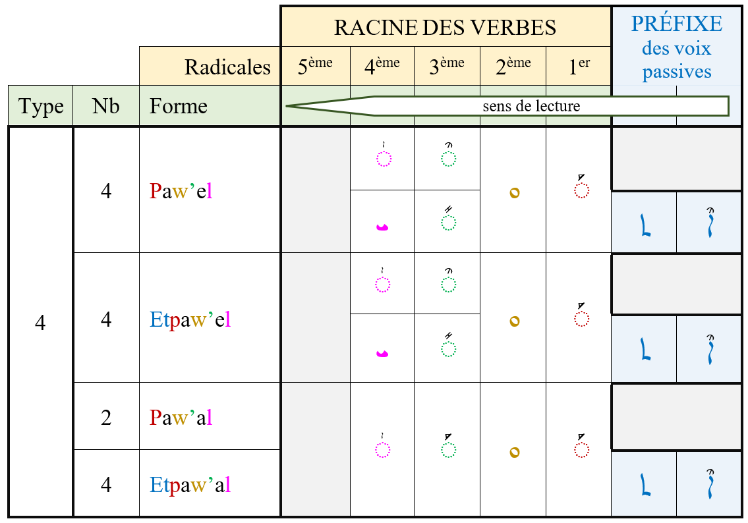

Slide 20
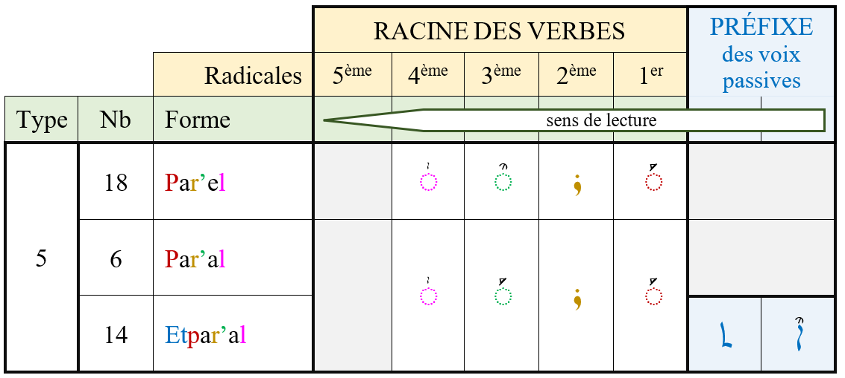

Slide 22
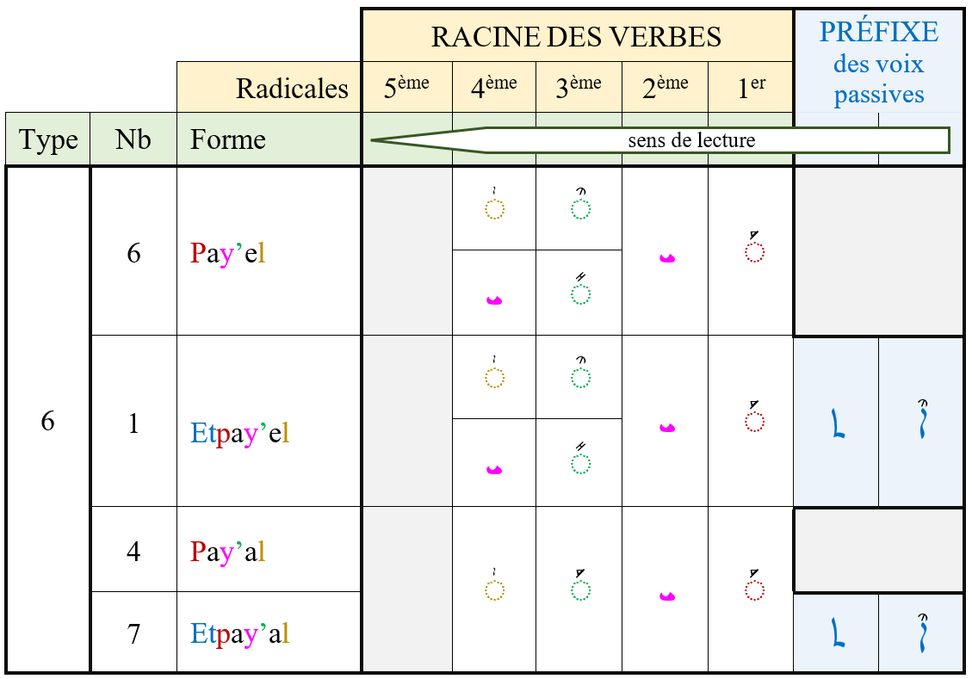

Slide 23
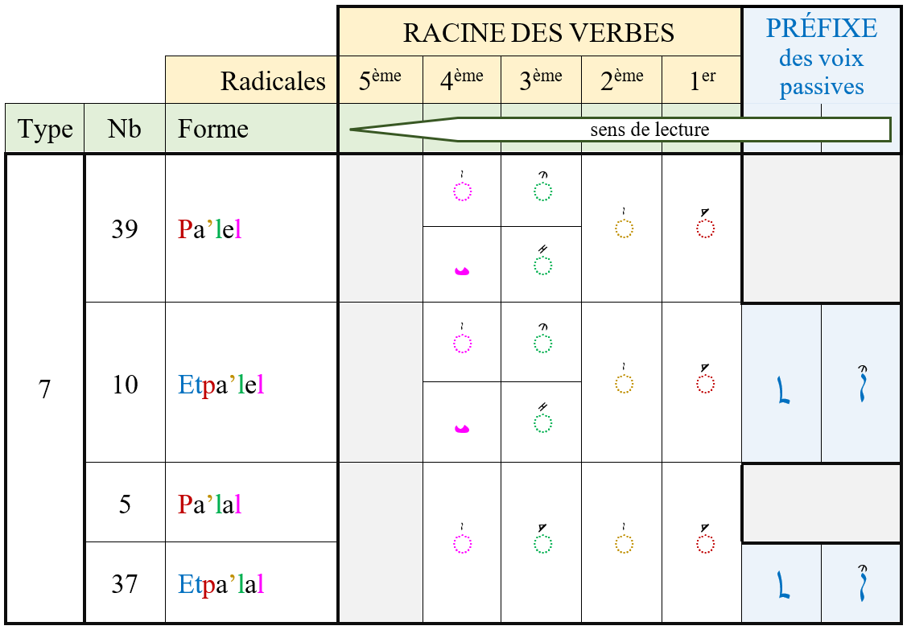

Slide 24
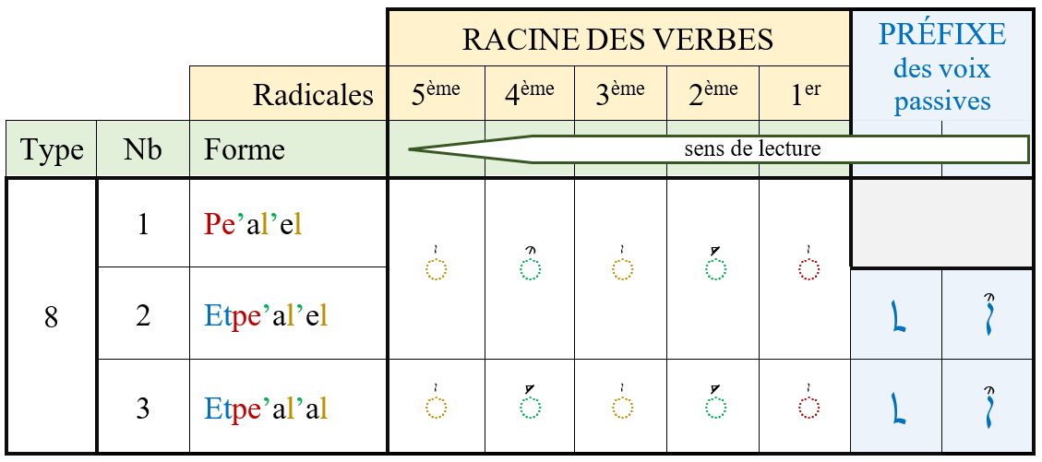

Slide 25
Quatrième partie
Modes de conjugaison
Les verbes réguliers se conjuguent selon
trois modes personnels :
l'accompli, l'inaccompli et l'impératif
et trois modes impersonnels :
l’infinitif, le participe actif et le participe passif.

Slide 26
Quatrième partie (suite)
Modes personnels
• le mode accompli se traduit en français par le passé (simple ou composé) ; c’est dans ce mode que les verbes syriaques sont désignés (alors que le français utilise l’infinitif) ;
le mode inaccompli est caractérisé par le préfixe Nūn ( ܢ ) ;
le mode impératif est obtenu à partir du mode inaccompli dont on retranche le préfixe Nūn (voir diapo 9).
Modes impersonnels
le mode infinitif est caractérisé par le préfixe M$\overline{i}$m : (ܡ ) ;
les modes participe actif et passif représentent un inaccompli dans le présent.

Slide 27
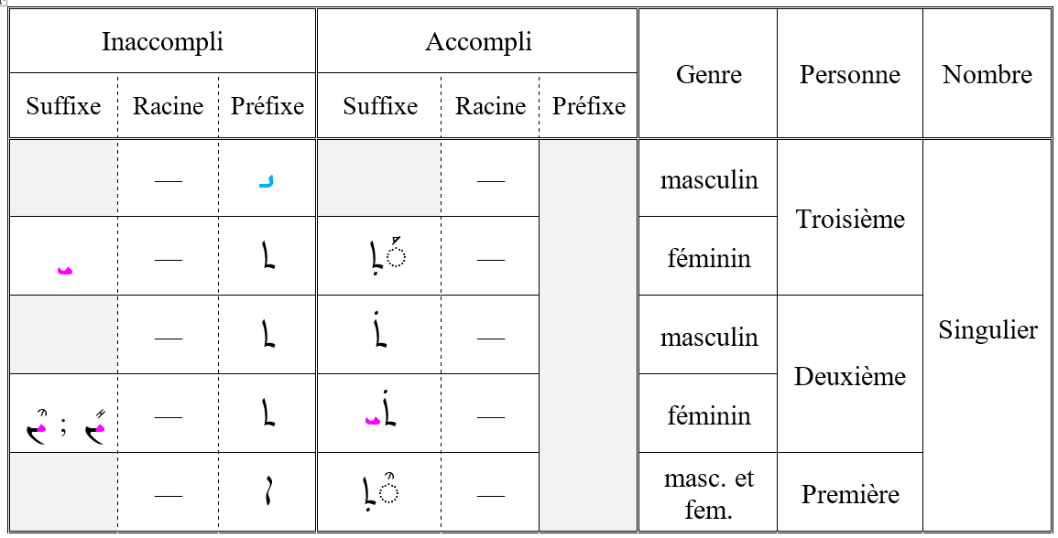
Quatrième partie (suite)
Conjugaison en genre, en personne et au singulier

Slide 28
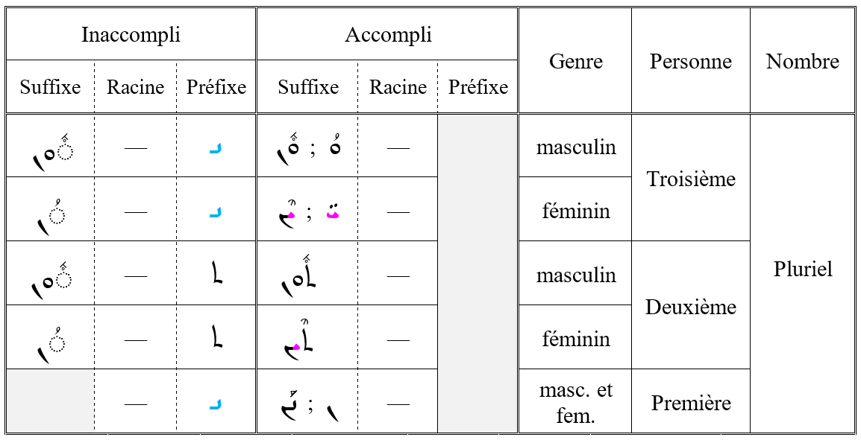
Quatrième partie (suite)
Conjugaison en genre, en personne et au pluriel

Slide 29
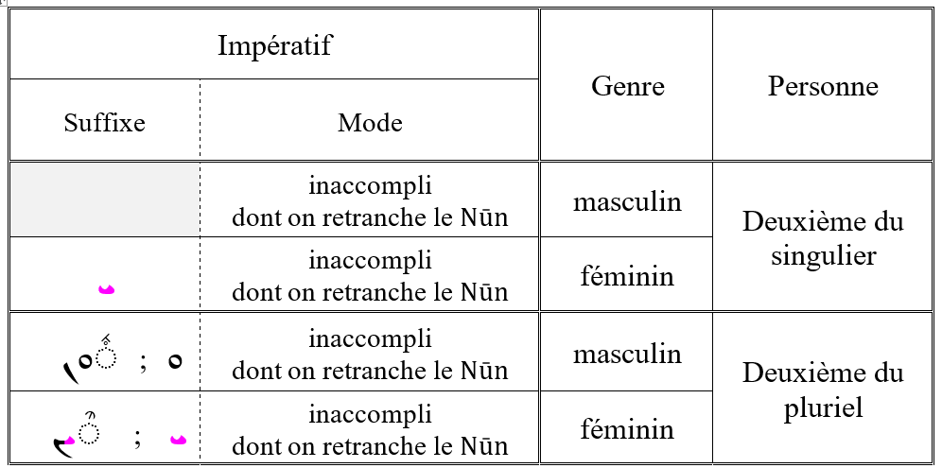
Quatrième partie (suite et fin)
Conjugaison de l’impératif

Slide 30
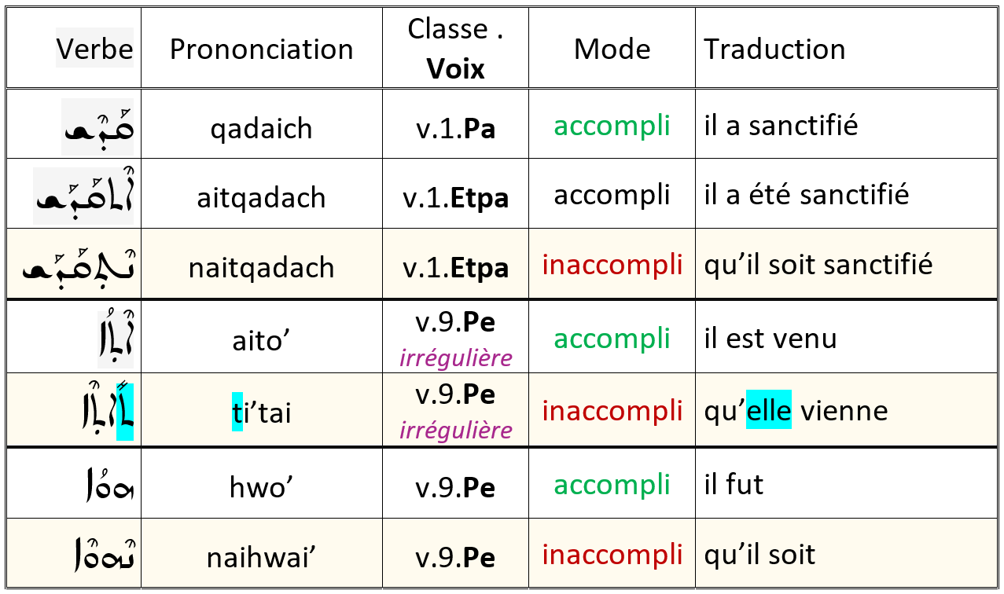
Cinquième partie
Les verbes du Notre Père

Slide 31
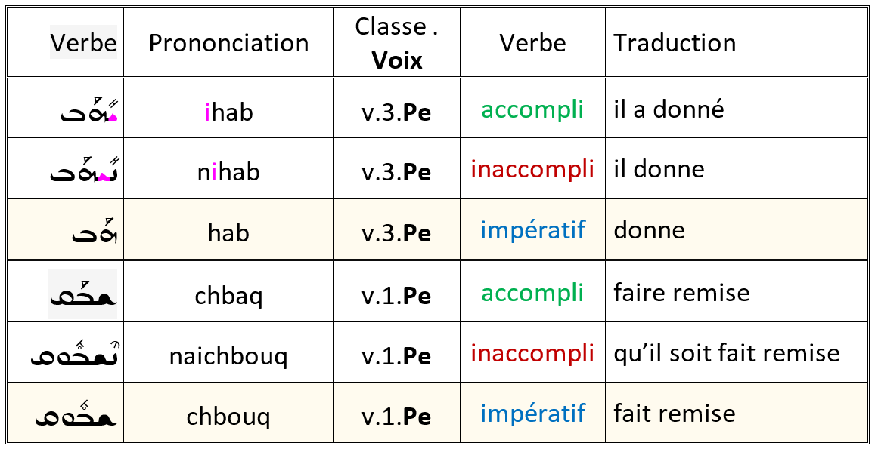
Cinquième partie (suite)
Les verbes du Notre Père

Slide 32
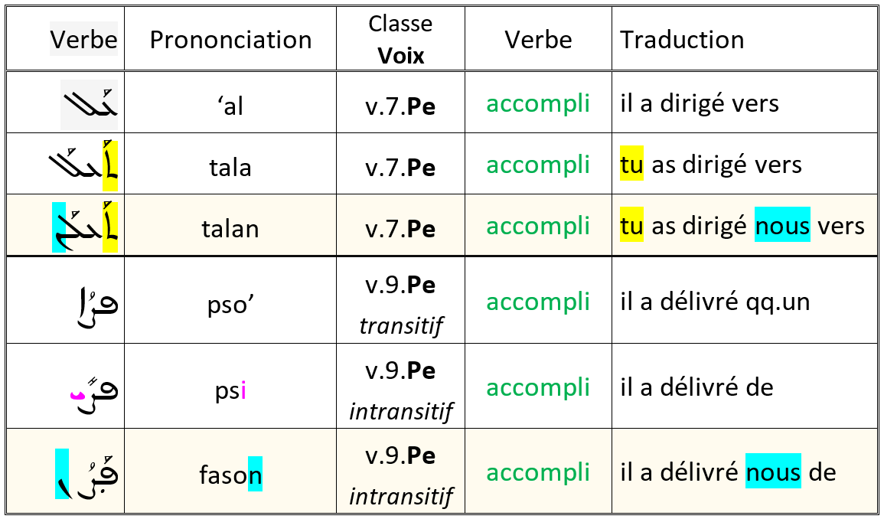
Cinquième partie (suite et fin)
Les verbes du Notre Père

